Slide 1
STA321-Project Report
Member: 张弛 胡嘉维

Slide 2
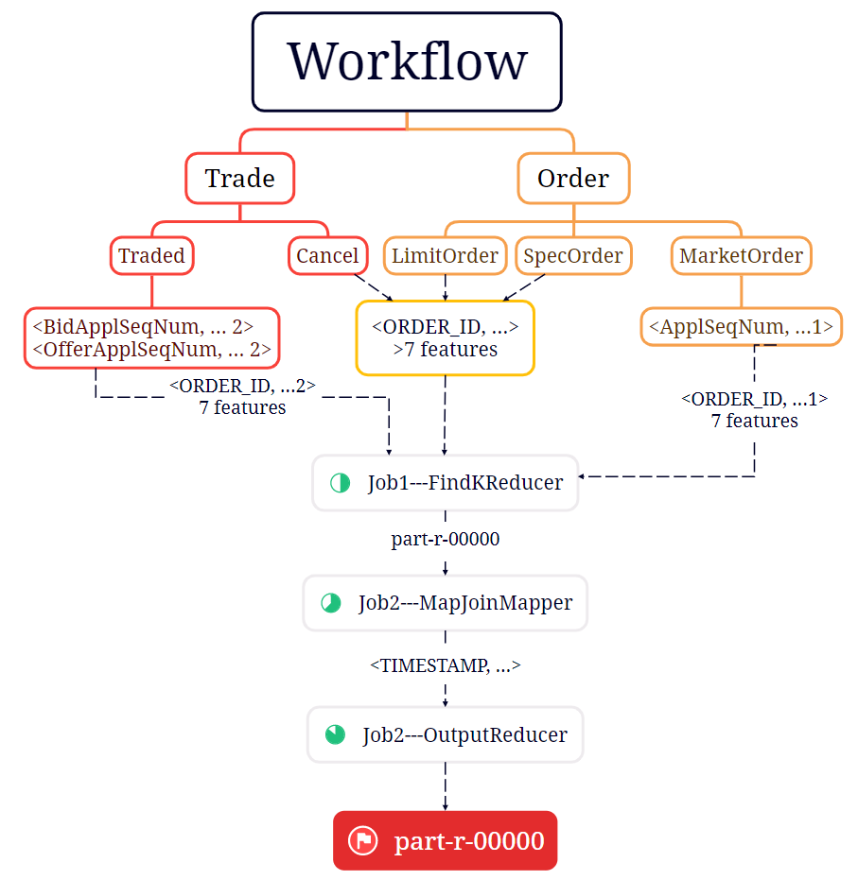

Slide 3
-THANKS-

